Slide 1
ΠΟΔΟΣΦΑΙΡΟ
ΣΤΗΝ ΔΕΥΤΕΡΟΒΑΘΜΙΑ ΕΚΠΑΙΔΕΥΣΗ
ΚΩΣΤΑΣ ΚΑΠΗΤΑΝΙΔΗΣ
ΕΚΠΑΙΔΕΥΤΙΚΟΣ ΦΥΣΙΚΗΣ ΑΓΩΓΗΣ ΠΕ11

Slide 2
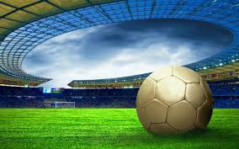

Slide 3
Η ιστορία του ποδοσφαίρου
Τα διάφορα αθλήματα που είναι γνωστά σήμερα διαμορφώθηκαν μέσα στους αιώνες. Στην ουσία είναι εξέλιξη άλλων παιγνιδιών, μερικές φορές πρωτόγονων. Έχεις ιδέα πώς ξεκίνησε το ποδόσφαιρο; Οι πιο πρώιμες μορφές ενός παιχνιδιού παρόμοιου με το σημερινό ποδόσφαιρο υπήρξαν σχεδόν 3000 χρόνια πριν. Ένα παιγνίδι που ονομαζόταν «Tsu'Chu» στην Κίνα, παιζόταν με μια δερμάτινη μπάλα που ήταν γεμισμένη από φτερά και τρίχες. Στην αρχαία Ελλάδα ένα από τα παιγνίδια που έμοιαζαν με το ποδόσφαιρο ήταν ο επίσκυρος.
Ένα παρόμοιο παιγνίδι ήταν το Γιαπωνέζικο Kemari, το οποίο παίζεται και σήμερα. Οι παίκτες έπρεπε να πασάρουν την μπάλα μεταξύ τους, σε ένα σχετικά μικρό χώρο, προσπαθώντας να μην την αφήσουν να χτυπήσει στο έδαφος. Από ένα παρόμοιο παιχνίδι που άκμασε στη Μεγάλη Βρετανία από τον 8ο έως το 19ο αιώνα, πήρε τη μορφή του το σημερινό ποδόσφαιρο.

Slide 4
Κρυμμένες αρετές στο παιγνίδι
Στην αρχή του 19ου αιώνα, στην Αγγλία το ποδόσφαιρο θεσμοθετήθηκε, ιδιαίτερα στα καλά δημόσια σχολεία. Μια νέα αντίληψη άρχισε να ισχύει για το παιχνίδι, οδηγώντας τελικά σε μια «λατρεία παιχνιδιών» στα δημόσια σχολεία, όταν θεωρήθηκε ότι το παιχνίδι μεταξύ ομάδων μπορεί να αναπτύξει ψυχικές αρετές, όπως πίστη, ανιδιοτέλεια, συνεργασία και σεβασμό στο ομαδικό πνεύμα. Τα παιχνίδια έγιναν ένα αναπόσπαστο τμήμα του σχολικού προγράμματος σπουδών και η συμμετοχή στο ποδόσφαιρο υποχρεωτική. Το 1848 στο πανεπιστήμιο του Καίμπριτζ ξεκίνησε μια πρωτοβουλία να θεσπιστούν κανόνες που θα γίνονταν αποδεκτοί από όλους.

Slide 5
Οργάνωση του σύγχρονου ποδοσφαίρου
Η σύγχρονη ιστορία του ποδοσφαίρου ξεκίνησε το 1863 στην Αγγλία, όταν ιδρύθηκε η πρώτη ομοσπονδία ποδοσφαίρου. Η παγκόσμια ομοσπονδία ποδοσφαίρου (FIFA) ιδρύθηκε το 1904 στο Παρίσι. O πρώτος αγώνας ποδοσφαίρου στην Ελλάδα οργανώθηκε πιθανά στην Κέρκυρα το 1866. Η Ελληνική Ποδοσφαιρική Ομοσπονδία ιδρύθηκε το 1926 και έγινε μέλος της FIFA το 1927.

Slide 6
Το ποδόσφαιρο είναι ανδρικό άθλημα; Όχι πλέον
Ποδόσφαιρο Γυναικών
Η πρώτη επίσημη εμφάνιση του γυναικείου ποδοσφαίρου είναι στα κινέζικα σχολεία το 1920, όπου το ποδόσφαιρο για τα κορίτσια προστέθηκε στο επίσημο σχολικό πρόγραμμα. Από το 1970 το γυναικείο ποδόσφαιρο αναπτύσσεται ραγδαία, σε χώρες όπως η Ιταλία, η Δανία, η Σουηδία και η Νορβηγία. Σήμερα το γυναικείο ποδόσφαιρο παίζεται επαγγελματικά σε αρκετές χώρες. Οι κανονισμοί που ισχύουν στο γυναικείο ποδόσφαιρο δε διαφέρουν από τους αντίστοιχους του ανδρικού.

Slide 7
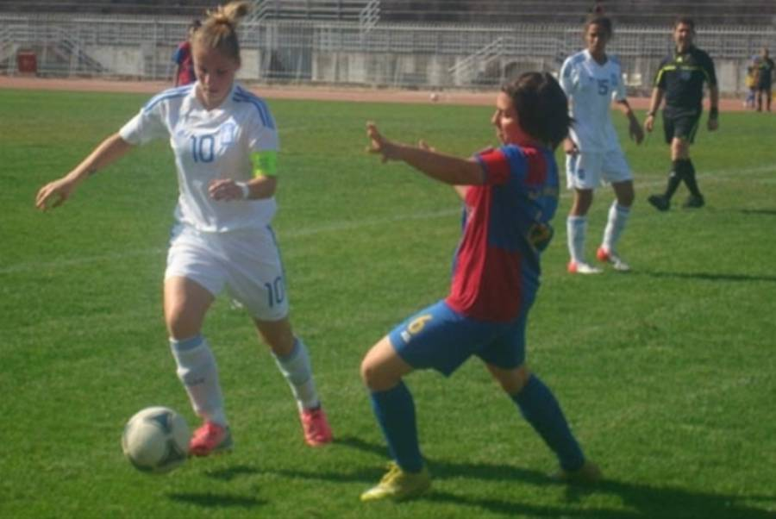

Slide 8
Ποδόσφαιρο με μικρότερο αριθμό παικτών
Τα παιχνίδια με μικρό αριθμό παικτών παίζονται σε ηλικίες από 5 ετών και άνω. Είναι διασκεδαστικά, εύκολο να οργανωθούν και παρέχουν μεγαλύτερη δραστηριοποίηση και συναγωνισμό. Ειδικότερα:
Μπορούν να παιχτούν με οποιονδήποτε αριθμό παικτών ανά ομάδα (μονό ή ζυγό).
Μπορούν να ελέγχονται από έναν υπεύθυνο.
Δεν απαιτούν μεγάλα γήπεδα, πολλές γραμμές και κανονικά τέρματα.
Μπορούν να παιχτούν σε εσωτερικό χώρο.
Το πιο δημοφιλές και οργανωμένο από αυτά είναι το μίνι ποδόσφαιρο 5 Χ 5 με παρόμοιους κανονισμούς, αλλά με μικρότερα γήπεδα και εστίες.
Μπορούμε να παίξουμε ποδόσφαιρο σε μικρούς χώρους; Βέβαια. Και στην αυλή του σχολείου και σε μια αλάνα και σε μια πλατεία που δεν ενοχλούμε και σε ένα γήπεδο μικρό. Αντί για μεγάλα τέρματα με δίχτυα μπορούμε να χρησιμοποιούμε για σημάδια τις σχολικές μας τσάντες ή δύο κώνους.

Slide 9
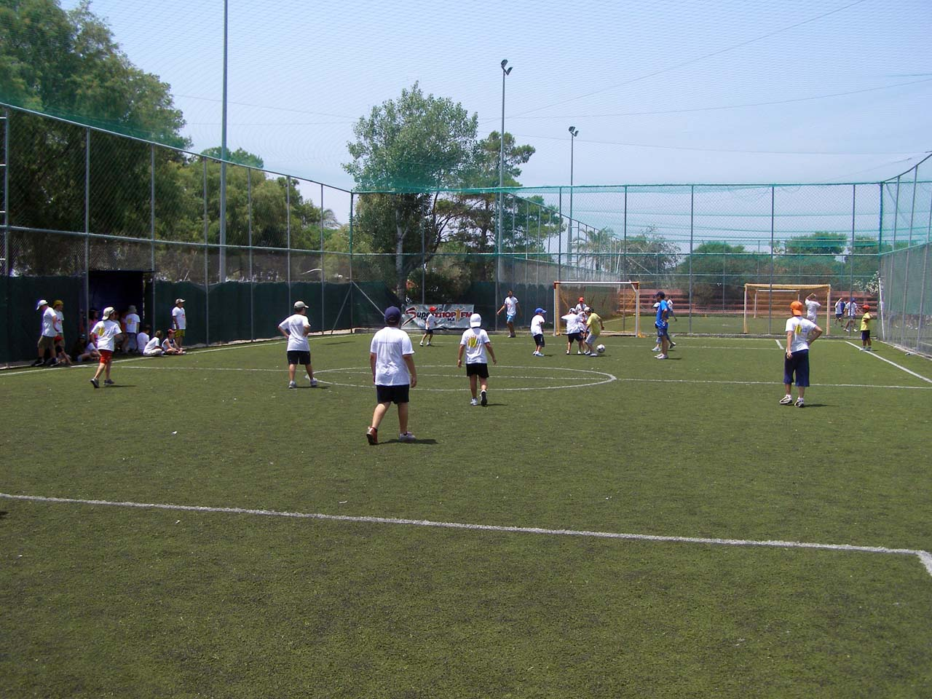

Slide 10
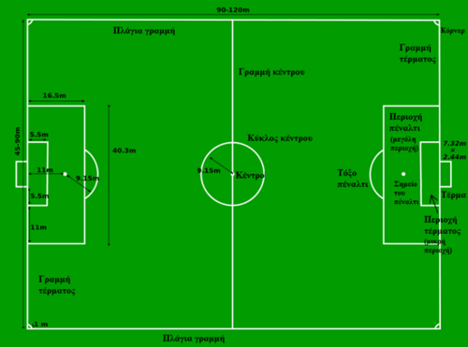
Ο Αγωνιστικός Χώρος

Slide 11
Ο αγωνιστικός χώρος (το γήπεδο του παιχνιδιού) του ποδοσφαίρου έχει σχήμα ορθογωνίου, με μήκος από 90 έως 120 μέτρα, και πλάτος από 45 έως 90 μέτρα. Οι γραμμές πάνω στις οποίες βρίσκονται τα τέρματα ονομάζονται γραμμές τέρματος, ενώ οι παράλληλες γραμμές ονομάζονται πλάγιες. Η διχοτόμος γραμμή διαιρεί το γήπεδο σε δύο μισά και ένας κεντρικός κύκλος με ακτίνα 9,15 μέτρων περιβάλλει το κεντρικό σημείο του γηπέδου. Στο κέντρο της κάθε γραμμής τέρματος τοποθετείται το τέρμα με διαστάσεις: 2,44 μέτρα ύψος και 7,32 μέτρα πλάτος. Ένας γωνιακός χώρος με ακτίνα ένα μέτρο σχεδιάζεται σε κάθε γωνία του γηπέδου. Τα γωνιακά λακτίσματα (κόρνερ) γίνονται μέσα από αυτό το χώρο.
),

Slide 12
Η μπάλα και ο εξοπλισμός
Σύμφωνα με τους Κανονισμούς του Παιχνιδιού, η μπάλα πρέπει να έχει σφαιρικό σχήμα, να είναι κατασκευασμένη από δέρμα ή άλλο κατάλληλο υλικό και να έχει περιφέρεια το πολύ 70 εκατοστά και το λιγότερο 28 εκατοστά. Το βάρος της πρέπει να μην ξεπερνά τα 450 γραμμάρια και να μην είναι λιγότερο από 410 γραμμάρια κατά την έναρξη του αγώνα. Επιπρόσθετα, πρέπει να έχει πίεση ίση με 0,6 - 1,1 ατμόσφαιρες σε επίπεδο θάλασσας.

Slide 13
Αριθμός Παικτών
Κάθε αγώνας παίζεται με δυο ομάδες. Η κάθε ομάδα αποτελείται από 11 παίκτες, ένας από τους οποίους είναι ο τερματοφύλακας. Σε κάθε αγώνα δηλώνονται μέχρι επτά αναπληρωματικοί παίκτες, από τους οποίους μπορούν να χρησιμοποιηθούν το μέγιστο τρεις.

Slide 14
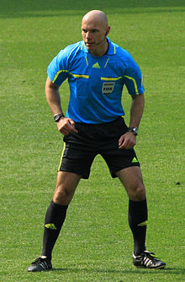


Διαιτητής

Slide 15
Ο διαιτητής επιβλέπει τους ποδοσφαιρικούς αγώνες και έχει την πλήρη εξουσία εφαρμογής των Κανόνων του Παιχνιδιού.
Οι αποφάσεις του είναι οριστικές και δεν αλλάζουν μετά από διαμαρτυρίες. Έχει υποστήριξη από 2 βοηθούς διαιτητές (παλαιότερα γνωστοί ως επόπτες), και από τον τέταρτο διαιτητή που ενημερώνει τους φιλάθλους με έναν ηλεκτρονικό πίνακα τις αλλαγές.
Τα τελευταία χρόνια, η UEFA χρησιμοποιεί πρόσθετους διαιτητές στις γραμμές τερμάτων, για να διευκολύνουν το διαιτητή αν επιτεύχθηκε γκολ.

Slide 16
Εξουσίες
Να διακόψει, προσωρινά ή μόνιμα, έναν αγώνα όταν παραβιάζονται οι κανονισμοί.
Να διακόψει, προσωρινά ή μόνιμα, έναν αγώνα όταν οι εξωτερικοί παράγοντες δεν επιτρέπουν να συνεχιστεί.
Να διακόψει, προσωρινά, τον αγώνα όταν ένας ποδοσφαιριστής έχει τραυματιστεί σοβαρά και δεν μπορεί να συνεχίσει να αγωνίζεται.
Να συνεχίσει τον αγώνα μετά από φάουλ όταν η μπάλα είναι στην κατοχή της ομάδος που δέχτηκε το φάουλ (το λεγόμενο πλεονέκτημα).

Slide 17
καθήκοντα
Να επιβάλει τους κανόνες του παιχνιδιού.
Να ελέγχει τον αγώνα με τη βοήθεια των άλλων διαιτητών.
Να γνωρίζει ότι κάθε μπάλα που χρησιμοποιείται πληροί τις προϋποθέσεις.
Να γνωρίζει ότι ο εξοπλισμός των παικτών πληροί τις προϋποθέσεις.
Να δείξει κίτρινη ή κόκκινη κάρτα σε παίχτες που έκαναν σκληρά φάουλ.
Να εξασφαλίσει ότι κανένα άτομο δε θα εισέρχεται στον αγωνιστικό χώρο

Slide 18
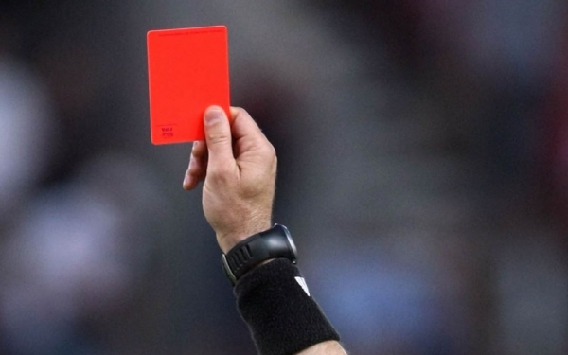

Slide 19
Μπορούμε να παίζουμε χωρίς διαιτητές;
Αυτό είναι το ιδανικό. Να σεβόμαστε τους κανόνες και τους αντιπάλους μας, να μη διαφωνούμε και να μη μαλώνουμε στις αμφισβητούμενες φάσεις του παιγνιδιού.
Συζητήστε τη σπουδαιότητα ενός παιγνιδιού χωρίς διαιτητές στα σχολεία και ιδιαίτερα στα σχολικά πρωταθλήματα.

Slide 20
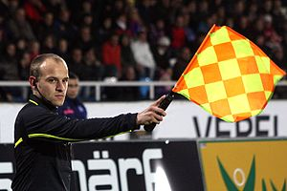
Βοηθοί διαιτητές

Slide 21
Στο ποδόσφαιρο, ο βοηθός διαιτητή βοηθάει τον διαιτητή στον έλεγχο του αγώνα. Οι βοηθοί, συνήθως, είναι 3: οι επόπτες γραμμών και ο τέταρτος διαιτητής. Όλοι οι βοηθοί διαιτητές έχουν ένα μικροφωνικό σύστημα στο κεφάλι τους, με το οποίο μπορούν να επικοινωνήσουν άμεσα με το διαιτητή.

Slide 22
Επόπτες γραμμών
Όλες οι αποφάσεις που παίρνονται από τον βοηθό διαιτητή είναι μόνο βοηθητικές για τον διαιτητή. Συνήθως παρακολουθούν την μπάλα για να δουν αν έχει περάσει εξ' ολοκλήρου τη γραμμή πλαγίου ή για οφσάιντ. Οι δύο βοηθοί διαιτητές χρησιμοποιούν μία πορτοκαλί-κίτρινη σημαία, με την οποία κάνει σήματα και ενημερώνει το διαιτητή και τους οπαδούς.

Slide 23
Καθήκοντα
Να παρακολουθούν τη μπάλα και να αναφέρουν στο διαιτητή αν έχει περάσει έξω από τον αγωνιστικό χώρο.
Να αποφασίσουν ποια ομάδα έχει την κατοχή της μπάλας μετά την έξοδο της μπάλας από τον αγωνιστικό χώρο.
Να επιβλέπουν τους ποδοσφαιριστές για τυχόν οφσάιντ και όταν γίνεται να το υποδεικνύουν.
Να επισημάνουν την πραγματοποίηση αλλαγών.
Να ενημερώνουν το διαιτητή όταν γίνει μία παράβαση, όπου ο διαιτητής δεν την είχε δει.
Ένας βοηθός διαιτητή μπορεί επίσης να κληθεί από τον διαιτητή για να εκφράσει τη γνώμη του σχετικά με μία επίμαχη φάση.

Slide 24
Τέταρτος διαιτητής
Τέταρτος διαιτητής, ο οποίος ενημερώνει των διαιτητή και τους οπαδούς για τα λεπτά των καθυστερήσεων.
Ο τέταρτος διαιτητής είναι ο αντικαταστάτης του διαιτητή, και μπορεί να κληθεί να αντικαταστήσει το διαιτητή όταν τραυματιστεί ή πάθει κάτι άλλο στον αγώνα.
Ο τέταρτος διαιτητής είναι μια πρόσφατη προσθήκη της διαιτησίας του από το Διεθνές Ποδοσφαιρικό Συμβούλιο. Ο Άγγλος διαιτητής Κεν Άστον εισήγαγε τον τέταρτο διαιτητή το 1966, αλλά το Διεθνές Ποδοσφαιρικό Συμβούλιο, δεν εισήγαγε επισήμως τη θέση μέχρι το 1991.
Ο τέταρτος διαιτητής κάθεται συνήθως σε έναν πάγκο σε μικρή απόσταση από τους πάγκους των δύο ομάδων.

Slide 25
Καθήκοντα
Η παροχή βοήθειας στο διαιτητή με διοικητικά καθήκοντα πριν, κατά τη διάρκεια και μετά τον αγώνα.
Η εκτίμηση του εξοπλισμού των παικτών.
Οι αλλαγές.
Η ενημέρωση του διαιτητή για τις καθυστερήσεις του κάθε ημιχρόνου.
Η διατήρηση της ευπρέπειας μεταξύ των τεχνικών επιτελείων των δύο ομάδων.

Slide 26
Στην πράξη, ο τέταρτος διαιτητής είναι ένα βασικό μέλος της διαιτησίας, επειδή μπορούν να παρακολουθήσουν διάφορες παραβάσεις των Κανόνων, όπου ο διαιτητής και οι επόπτες γραμμών δεν έχουν δει. Για παράδειγμα, στον τελικό του Παγκοσμίου Κυπέλλου 2006 ο τέταρτος διαιτητής Λουίς Μεντίνα Κανταλέχο είδε την κουτουλιά που έδωσε ο Ζινεντίν Ζιντάν στον Μάρκο Ματεράτσι και ενημέρωσε τον διαιτητή, με αποτέλεσμα να δείξει στο Ζιντάν κόκκινη κάρτα.

Slide 27
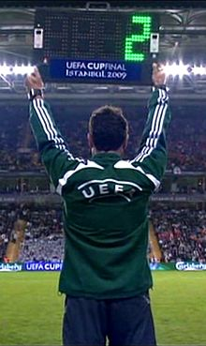

Slide 28
Πέμπτος βοηθός
Για τους αγώνες του Παγκοσμίου Κυπέλλου του 2006, η FIFA πρόσθεσε έναν ακόμα διαιτητή . Εάν ένας βοηθός διαιτητή δεν μπορούσε να συνεχίσει το καθήκον του, ο πέμπτος διαιτητής ήταν ο βασικός αντικαταστάτης, ενώ ο τέταρτος διαιτητής ήταν βασικός αντικαταστάτης του διαιτητή . Η διάκριση αυτή γίνεται για να ληφθεί υπόψη το γεγονός ότι οι βοηθοί διαιτητές και διαιτητές εκτελούν διαφορετικά καθήκοντα.

Slide 29
Πρόσθετοι βοηθοί διαιτητές
Στους ομίλους του Γιουρόπα Λιγκ 2009-10 προστέθηκαν 2 βοηθοί διαιτητές πίσω από την γραμμή του τέρματος, ώστε να επιβλέπουν αν η μπάλα έχει περάσει εξ' ολοκλήρου τη γραμμή . Αυτοί οι πρόσθετοι βοηθοί τελικά καθιερώθηκαν στο ευρωπαϊκό ποδόσφαιρο, αφού διευκόλυναν το διαιτητή για το αν μπήκε γκολ ή όχι. Αυτοί οι διαιτητές καθιερώθηκαν και στα πρωταθλήματα της Βραζιλίας, της Γαλλίας, του Μαρόκου και του Κατάρ, ενώ και στο Κύπελλο Σκωτίας.

Slide 30
Τι συμβαίνει όταν οι παίκτες κάνουν επικίνδυνες ενέργειες προς τους αντιπάλους τους, είτε άθελά τους είτε σκόπιμα;
Ένας παίκτης τιμωρείται με την ποινή της εκτέλεσης ενός άμεσου ελεύθερου λακτίσματος, όταν διαπράττει μια από τις παρακάτω παραβάσεις: κλωτσιά ή τρικλοποδιά ενός αντιπάλου, άλμα πάνω σε έναν αντίπαλο, έφοδος πάνω σε έναν αντίπαλο κατά τρόπο βίαιο ή επικίνδυνο, έφοδος πάνω σε έναν αντίπαλο από πίσω, χτύπημα ή προσπάθεια να χτυπηθεί ένας αντίπαλος, κράτημα, σπρώξιμο, χτύπημα ή φτύσιμο ενός αντιπάλου, ώθηση της μπάλας με το χέρι ή το μπράτσο. Όταν οι παραπάνω παραβάσεις σημειωθούν μέσα στη μεγάλη περιοχή σε παίκτη της επιτιθέμενης ομάδας, τότε δίνεται ποινή (πέναλτι). Το πέναλτι είναι η πιο αυστηρή τιμωρία, μετά την αποβολή από το παιχνίδι. Το λάκτισμα γίνεται από το σημείο πέναλτι, 11μ. μπροστά από το κέντρο του τέρματος.

Slide 31
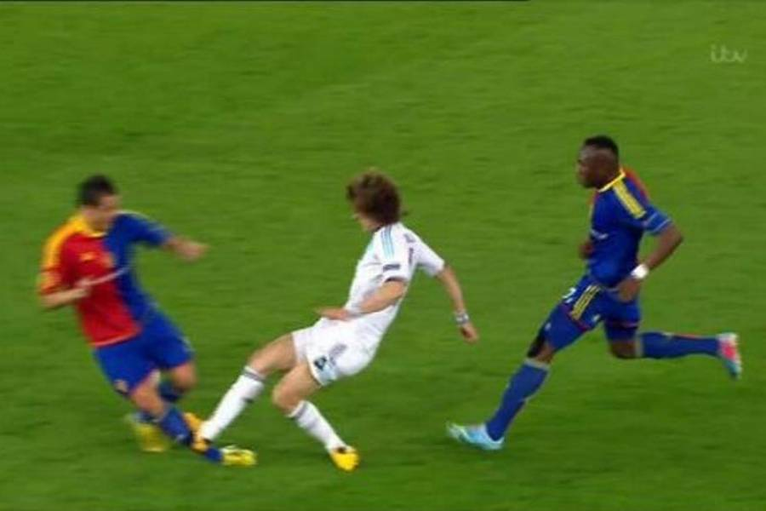

Slide 32
Προειδοποιήσεις και αποβολές
Είναι στη διακριτική ευχέρεια του διαιτητή να επιπλήξει έναν παίκτη που διαπράττει συνεχώς παραβάσεις των κανονισμών (φάουλ). Ο διαιτητής δείχνει μια κίτρινη κάρτα, για να προειδοποιήσει επίσημα έναν παίκτη για πιθανή αποβολή του και κόκκινη κάρτα, όταν αποβάλει έναν παίκτη από το παιχνίδι.

Slide 33
Βασικές δεξιότητες της τεχνικής ποδοσφαίρου
Μελετήστε τα παρακάτω σκίτσα και διαβάστε προσεκτικά τις οδηγίες. Έτσι θα κατανοήσετε μερικά από τα μικρά μυστικά του παιγνιδιού. Στη συνέχεια προσπαθήστε να τα εφαρμόσετε μόνοι σας.

Slide 34
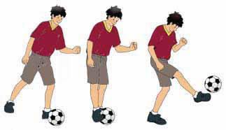
Μεταβίβαση της μπάλας με το εσωτερικό του ποδιού
Τι πρέπει να προσέχουμε
Πόδι στήριξης. Το πόδι στήριξης τοποθετείται δίπλα στη μπάλα με τη μύτη του ποδιού περισσότερο προς την κατεύθυνση της μπάλας. Το γόνατο είναι λυγισμένο.
Πόδι χτυπήματος. Το πόδι στρέφεται προς τα έξω στην άρθρωση του ισχίου και είναι λυγισμένο στο γόνατο. Το πόδι είναι σταθερό στον αστράγαλο και το εσωτερικό του ποδιού δείχνει προς την κατεύθυνση της πάσας. Η αιώρηση του ποδιού είναι συνήθως μικρή.
Μετάφερε το βάρος σου μπροστά και ακολούθησε με το πόδι την πορεία της μπάλας.
Άσκηση 1

Slide 35
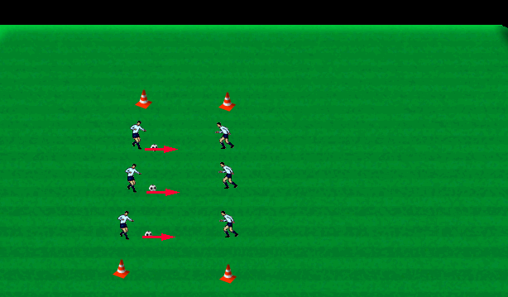
Απλή άσκηση πάσας με συνασκούμενο
Εικόνα 1, ΄Ασκηση2

Slide 36
Ζευγάρια μαθητών με μπάλα το κάθε ζευγάρι
Πάσα ο μαθητής με το εσωτερικό μέρος του ποδιού και οπισθοχωρεί δυο με τρία βήματα.
Υποδοχή από τον απέναντι με κίνηση προς την μπάλα και πάσα. Οπισθοχωρεί και αυτός με την σειρά του.
Εικόνα 1 Άσκηση 2

Slide 37
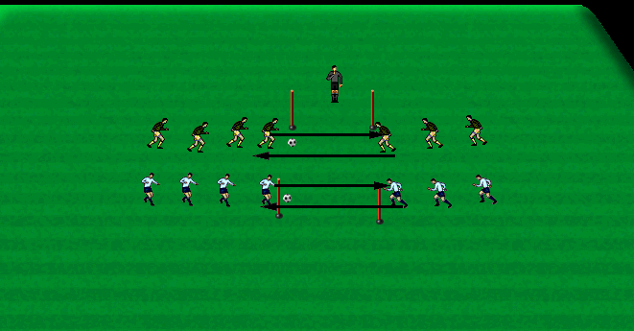
Πάσα με σκυταλοδρομία
Εικόνα 2, Άσκηση 3

Slide 38
Δύο ομάδες μαθητών αποτελούμενες από επτά παιδιά η κάθε μία (4 από τη μία και 3 από την άλλη), δύο μπάλες και τέσσερις κώνους.
Πάσα ο πρώτος κάθε ομάδας στον απέναντι μαθητή και ακολουθεί την πορεία της μπάλας για να πάει στο τέλος της απέναντι ομάδας.
Υποδοχή του μαθητή και πάσα απέναντι ακολουθώντας την πορεία της μπάλας και πηγαίνει στο τέλος της απέναντι ομάδας κ.ο.κ.
Εικόνα 2, Άσκηση 3

Slide 39
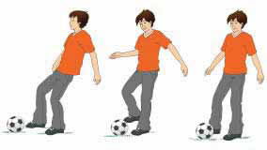
Υποδοχή της μπάλας με το εσωτερικό του ποδιού
Τι πρέπει να προσέχεις
Μετακινήσου προς την μπάλα, εκτείνοντας το πόδι υποδοχής.
Καθώς η μπάλα πλησιάζει, τράβηξέ την με το εσωτερικό του ποδιού προς τα πίσω για να την επιβραδύνεις και να την κρατήσεις κοντά στο σώμα σου.
Μετακινήσου με την μπάλα σε έναν ανοιχτό χώρο και ξεκίνα την επόμενη κίνηση.
Άσκηση 4

Slide 40
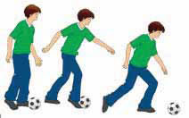
Έλεγχος της μπάλας. Ντριμπλάρισμα - Προώθηση με την μπάλα
Τι πρέπει να προσέχεις
Με το βάρος πάνω στο μπροστινό μέρος του πέλματος του ποδιού στήριξης, εστιάσου στην μπάλα.
Καθώς κινείσαι προς τα μπρος, σπρώξε την μπάλα με το εσωτερικό του ενός ποδιού στο άλλο πόδι.
Μείνε χαλαρωμένος με τα γόνατα ελαφρά λυγισμένα.
Σήκωνε το κεφάλι για να βλέπεις το γήπεδο.
Άσκηση 5

Slide 41
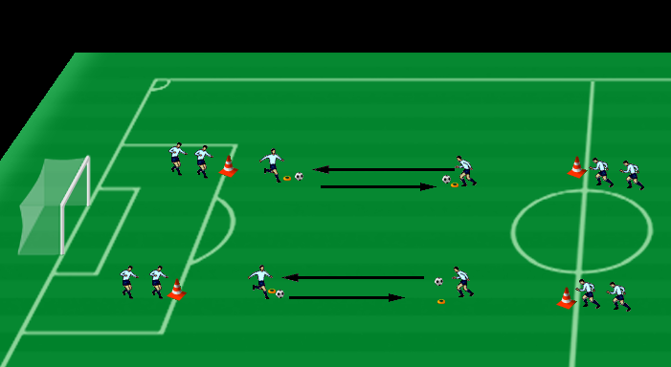
Άσκηση με σκοπό την βελτίωση της μεταβίβασης, υποδοχής και έλεγχο της μπάλας
Εικόνα 3, Άσκηση 6

Slide 42
- Τέσσερις ομάδες των τριών μαθητών η κάθε ομάδα.
4 μπάλες, 4 κώνους και 4 πιατάκια.
- Οι πρώτοι από κάθε ομάδας οδηγούν την μπάλα στο πρώτο πιατάκι την ακινητοποιούν και στο μέσων της απόστασης αφού συναντηθούν με τον απέναντι μαθητή κάνουν προσποίηση και πασάρουν την ακινητοποιημένη μπάλα του απέναντι στον συμπαίκτη που περιμένει πίσω από τον κώνο.
Εικόνα 3, Άσκηση 6

Slide 43
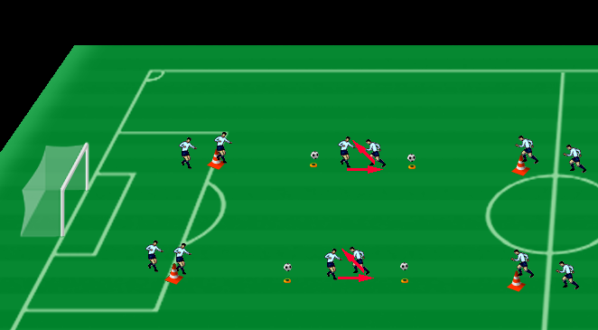
Παραλλαγές της άσκησης 6.
Οδήγημα της μπάλας στο πιατάκι, πάτημα της μπάλας, προσποίηση στα μέσα της απόστασης και οδήγημα της άλλης μπάλας στον απέναντι μαθητή, παραλαβή παράδοση
Εικόνα 4 Άσκηση 7

Slide 44
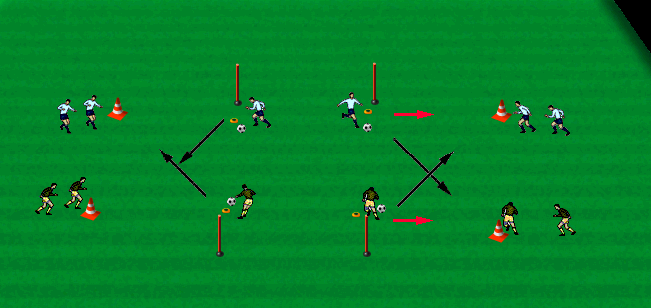
Παραλλαγή της άσκησης 6
Οδήγημα της μπάλας στο πρώτο πιατάκι, προσποίηση στο μέσων της απόστασης με τον απέναντι και πάσα διαγώνια όχι στη απέναντι ομάδα, αλλά στην διαγώνια ομάδα.
Ο πασέρ πηγαίνει στο τέλος της απέναντι ομάδας.
Εικόνα 5

Slide 45
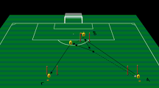
ΠΡΟΘΕΡΜΑΝΣΗ -ΤΕΧΝΙΚΗ
ΠΑΣΣΕΣ ΜΕΣΑ ΑΠΟ ΠΟΡΤΕΣ
Εικόνα 6

Slide 46
Μια άσκηση που την βάζουμε στο πρώτο μέρος του μαθήματος στην προθέρμανση .
Οι μαθητές μπορούν να δουλέψουν την ακρίβεια της πάσας και το 1-2 .
Οργάνωση:
θα χρειαστούμε 6 κώνους , 3 πιατάκια ,
3 μπάλες
Εκτέλεση:
4-6 παίκτες κάθε Ομάδα.
Ο Α δίνει πάσα στον Β ώστε η μπάλα να περάσει ανάμεσα από τις δύο πόρτες ο Β παίζει με την μία στον Α που έχει κάνει κίνηση προς αυτός και παίζουν το 1-2 και πασάρει στον Γ
Η αλλαγή των παικτών γίνεται ο Α στον Β , ο Β στον Γ και ο Γ με οδήγημα της μπάλας στην θέση του Α.
Εικόνα 6

Slide 47
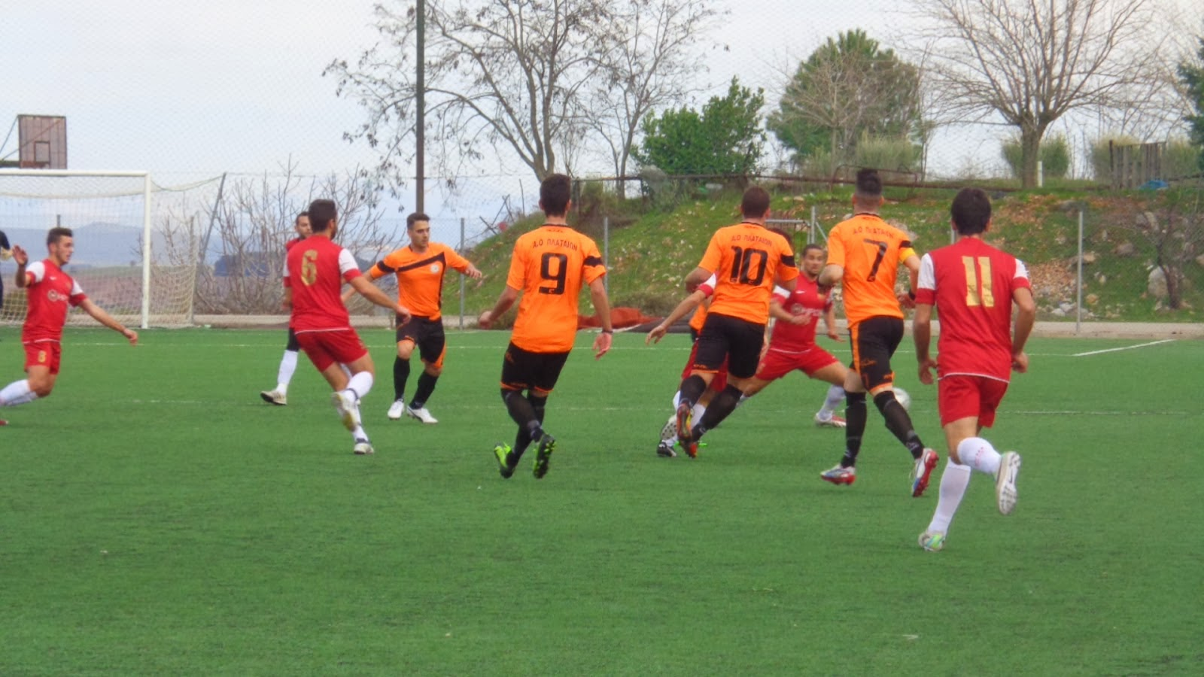
Ενδεικτικά παιχνίδια για την ανάπτυξη της τεχνικής, της ομαδικότητας και της φυσικής κατάστασης των μαθητών

Slide 48
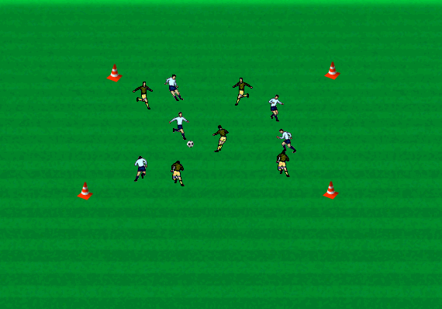
ΔΙΑΤΗΡΗΣΗ ΤΗΣ ΜΠΑΛΑΣ
5Χ5 ΣΕ ΠΕΡΙΟΡΙΣΜΕΝΟ ΧΩΡΟ
Εικόνα 7

Slide 49
Οι μαθητές με καλή τεχνική συμπεριφορά παίζουν με δύο επαφές και οι άλλοι ελεύθερα. Προσπαθούνε να διατηρήσουνε στην κατοχή τους την μπάλα κάθε ομάδα. Η ομάδα που θα αλλάξει δέκα φορές την μπάλα χωρίς να την ακουμπήσει αντίπαλος παίρνει έναν πόντο. Μπορούμε ανάλογα το επίπεδο, να προσαρμόζουμε και τον αριθμό των επαφών.
Εικόνα 7

Slide 50
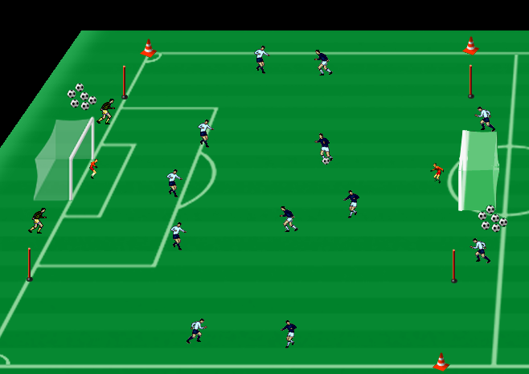
Παιχνίδι 5Χ5 +2 στηρίγματα για κάθε ομάδα και τ/φ
Εικόνα 8

Slide 51
Ελεύθερο παιχνίδι 5 εναντίων 5 σε περιορισμένο χώρο με τερματοφύλακες, με δύο στηρίγματα κάθε ομάδα, πίσω από το τέρμα που επιτίθεται. Τα στηρίγματα μετέχουν βοηθητικά με δύο επαφές και δεν μπορούν να μπουν στον αγωνιστικό χώρο. Ανά 2΄αλλάζουν τα στηρίγματα.
Εικόνα 8

Slide 52
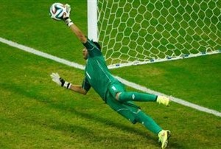
ΤΕΡΜΑΤΟΦΥΛΑΚΑΣ

Slide 53
. ΚΑΘΗΚΟΝΤΑ ΤΕΡΜΑΤΟΦΥΛΑΚΑ ΜΕΣΑ ΣΤΟ ΓΗΠΕΔΟ
Να αποκρούει τα σουτ των αντιπάλων (λαβή ή απόκρουση).
Να συμπεριφέρεται σωστά στις διάφορες σέντρες.
Να καθοδηγεί και να υποστηρίζει την άμυνα.
Να τροφοδοτεί τους συμπαίχτες του με τα χέρια ή τα πόδια.
Να οργανώνει το τοίχος και να τοποθετείται σωστά όταν η ομάδα δέχεται φουλ και κόρνερ.

Slide 54
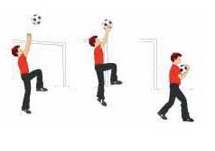
Υποδοχή της μπάλας από τον τερματοφύλακα. Υποδοχή της μπάλας από ψηλά
Τι πρέπει να προσέχουμε
Παρακολούθησε καλά την μπάλα που έρχεται και κινήσου προς αυτήν.
Πήδα ψηλά.
Άπλωσε τα χέρια σου, πιάσε την μπάλα με τα ακροδάχτυλα και τις παλάμες στο ψηλότερο σημείο του άλματος, τραβώντας βραχίονες και χέρια.
Προσγειώσου στο έδαφος προστατεύοντας την μπάλα στο στήθος σου.

Slide 55
Συνεργασία και ομαδικότητα
Τα ομαδικά παιγνίδια πρέπει να είναι παιγνίδια ίσων ευκαιριών. Τότε τα απολαμβάνουμε καλύτερα.
Τα ομαδικά παιγνίδια απαιτούν συνεργασία και ομαδικό πνεύμα. Τότε τα απολαμβάνουμε καλύτερα.
Το ποδόσφαιρο απαιτεί σεβασμό των κανόνων. Αλλιώς οδηγεί σε έριδες και σε βίαια επεισόδια.

Slide 56
Με λίγα λόγια
Το ποδόσφαιρο είναι ένα από τα πιο δημοφιλή ομαδικά αθλήματα και αναπτύχθηκε από την αρχή του 19ου αιώνα. Στην επίσημη μορφή του παιχνιδιού υπάρχουν συγκεκριμένοι κανονισμοί σχετικά με τον αγωνιστικό χώρο (γήπεδο), την μπάλα, τις ομάδες αλλά και τον τρόπο παιχνιδιού. Μπορεί όμως πολύ εύκολα να τροποποιηθούν ώστε να είναι εφικτή η διεξαγωγή ενός ευχάριστου και λειτουργικού παιχνιδιού. Για να παιχτεί το ποδόσφαιρο είτε με αγωνιστική μορφή είτε με ψυχαγωγική, απαιτείται τεχνική σε συγκεκριμένες δεξιότητες και συνεργασία. Ο σεβασμός προς τους κανόνες είναι απαραίτητος τόσο από τους παίκτες όσο και από τους θεατές. Τότε το άθλημα είναι πραγματικά απολαυστικό.

Slide 57
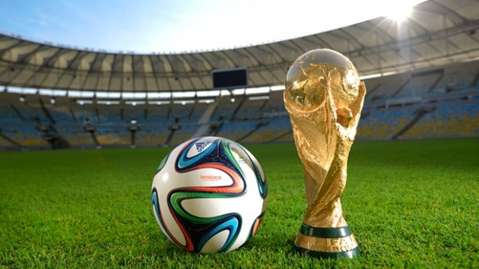
ΣΑΣ ΕΥΧΑΡΙΣΤΩ ΓΙΑ ΤΗΝ ΠΡΟΣΟΧΗ ΣΑΣ

